Slide 1
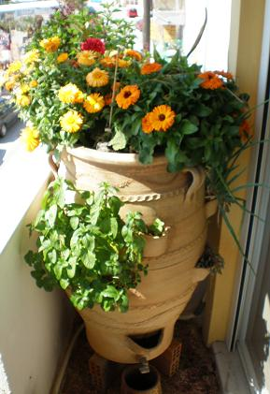
ΟΙΚΟΔΡΑΣΤΕΣ 1^{ου} ΓΥΜΝΑΣΙΟΥ ΑΓΙΟΥ ΝΙΚΟΛΑΟΥ - ΚΑΙΝΟΤΟΜΑ ΚΑΤΑΣΚΕΥΗ ΚΑΙ ΛΕΙΤΟΥΡΓΙΑ 1ΟΥ ΠΑΝΕΥΡΩΠΑΙΚΑ ΣΧΟΛΙΚΟΥ ΚΟΜΠΟΣΤΟΠΟΙΗΤΗ ΥΓΡΟΥ ΚΑΙ ΣΤΕΡΕΟΥ VERMICOMPOST ΣΤΟ ΠΛΑΙΣΙΟ ΠΕΡΙΒΑΛΛΟΝΤΙΚΟΥ ΠΡΟΓΡΑΜΜΑΤΟΣ
Επιμέλεια παρουσίασης:
Μανώλης Μιχ. Σησαμάκης (PhD) &Αναστασία Μιχ. Λασθιωτάκη (MA)
E-mail επικοινωνίας: manolis.sisamakis@gmail.com

Slide 2
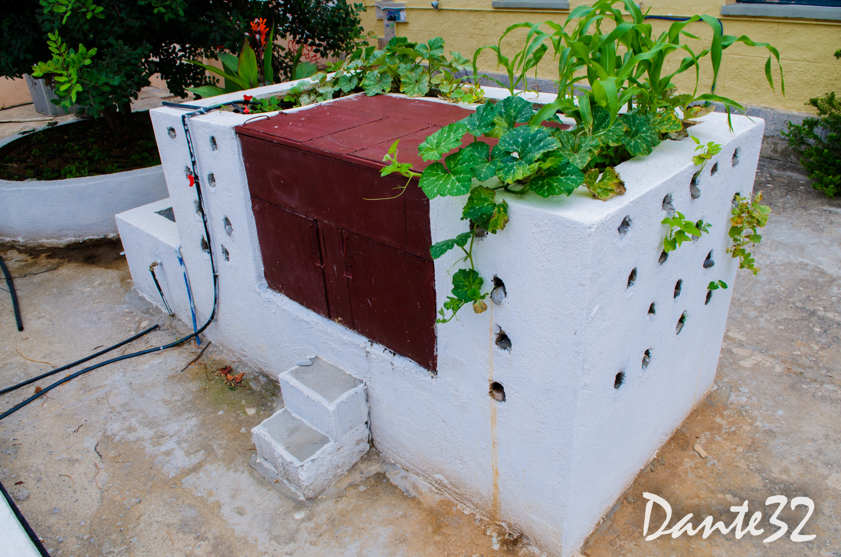
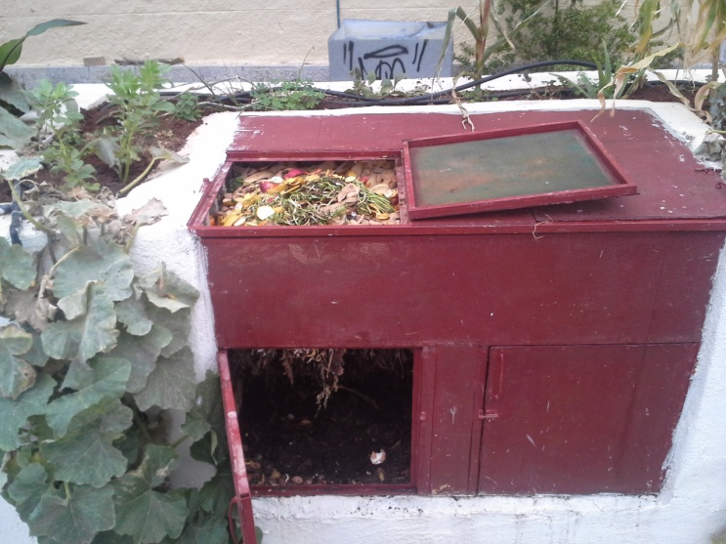
Ο κομποστοποιητής μας
Πίσω μορφή: Διακρίνονται οι πόρτες πλήρωσης (πάνω) και εξαγωγής έτοιμου κομποστ
(πλάγιες) κλειστές και ανοικτές

Slide 3
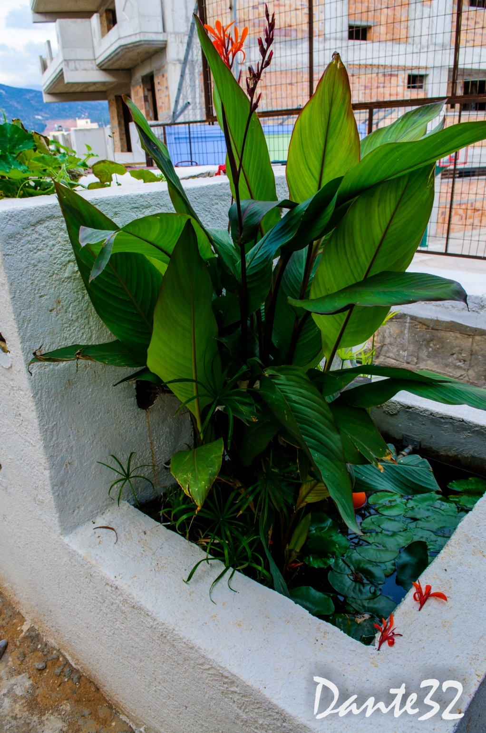
Ενσωματωμένη Λίμνη: Τα φυτά είναι πράσινα με ζωντανά χρώματα, τα ψάρια διακρίνονται σχετικά δύσκολα (ζουν χαμηλά)

Slide 4
Γαιοσκώληκες κομποστοποίησης με βασικό υπόστρωμα εφαρμογής

Slide 5
Βέλτιστη διαχείριση σε προσιτό κόστος: ‘Οικοκομποστοποιητής Παπαδημητρόπουλου’
Ο ‘Οικοκομποστοποιητής Παπαδημητρόπουλου’ είναι από τους πλέον προηγμένους στο είδος του, και ο οικονομικότερος στην εγκατάσταση και συντήρησή του. Βασίζεται δε σε κατοχυρωμένη ευρεσιτεχνία του Μανώλη Παπαδημητρόπουλου. Δε βασίζεται σε πλαστικά υλικά αλλά σε ορυκτά κονιάματα, φυσικά ορυκτά και γαιοσκώληκες. Είναι έτσι δομημένος ώστε να παράγει και υγρό και στερεό κομπόστ τύπου ενισχυμένο βερμικομπόστ (vermicompost) ταχείας χρήσης. Σύμφωνα με τη βιβλιογραφία, αυτός ο τύπος κομπόστ είναι ο πιο πλούσιος σε θρεπτικά συστατικά, ο πιο εύκολα αφομοιώσιμος από τα φυτά, και ο πλέον ενεργός. Παράλληλα, μόλις αρχίσει η λειτουργία του, μηδενίζονται οι οσμές που υπάρχουν σε άλλες περιπτώσεις από την αποσύνθεση των οργανικών υλικών.

Slide 6
Το υγρό κομπόστ που παράγει μπορεί άμεσα να χρησιμοποιηθεί ως υγρή οικολογική λίπανση πολύ καλής ποιότητας, και σε βάθος χρόνου θα μηδενίσει τις ανάγκες για λίπανση με ακριβά χημικά σκευάσματα, τα οποία έχουν υποδεέστερα αποτελέσματα λίπανσης. Παράλληλα, μακροπρόθεσμα θα βελτιώσει το έδαφος των κήπων των ξενοδοχείων, κάνοντάς τα πιο γόνιμα, και τα φυτά και δέντρα πιο ανθεκτικά, περιορίζοντας ελαφρά τη χρήση νερού καθώς βελτιώνει τη διατήρηση της υγρασίας.

Slide 7
Επιπλέον καλλωπισμός: Κάθετα παρτέρια διακοσμημένα με παιδικό γκράφιτι

Slide 8
Παρτέρι με φυλλώδη λαχανικά και φράουλες κάτω από τη χαρουπιά

Slide 9
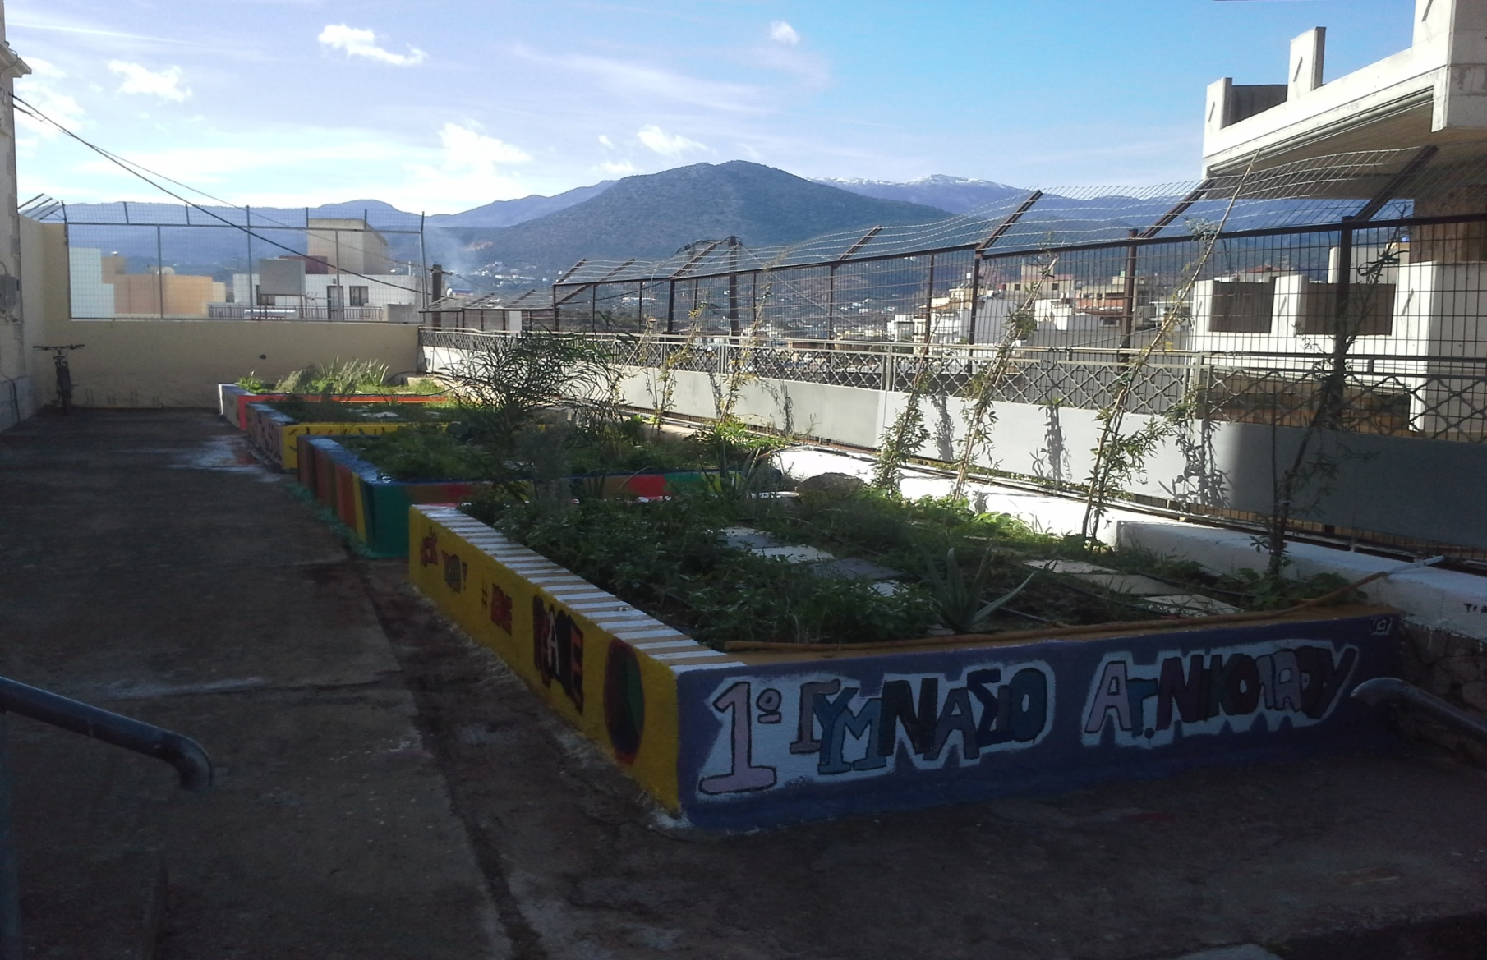
Τα παρτέρια που χτίσαμε, διακοσμήσαμε και φυτέψαμε
Σε πλήρη ανοιξιάτικη παραγωγή, με μόνο λίπασμα το κομποστ.

Slide 10
Κομποστοποιητής-σαρανταβότανο: 37 βρώσιμα είδη πάνω στα παρτέρια του

Slide 11
Παράλληλες δράσεις: ετοιμάζοντας μια γιορτή σαλάτας για την ομάδα. Τρέφομαι σωστά με τον καρπό του κόπου μου

Slide 12
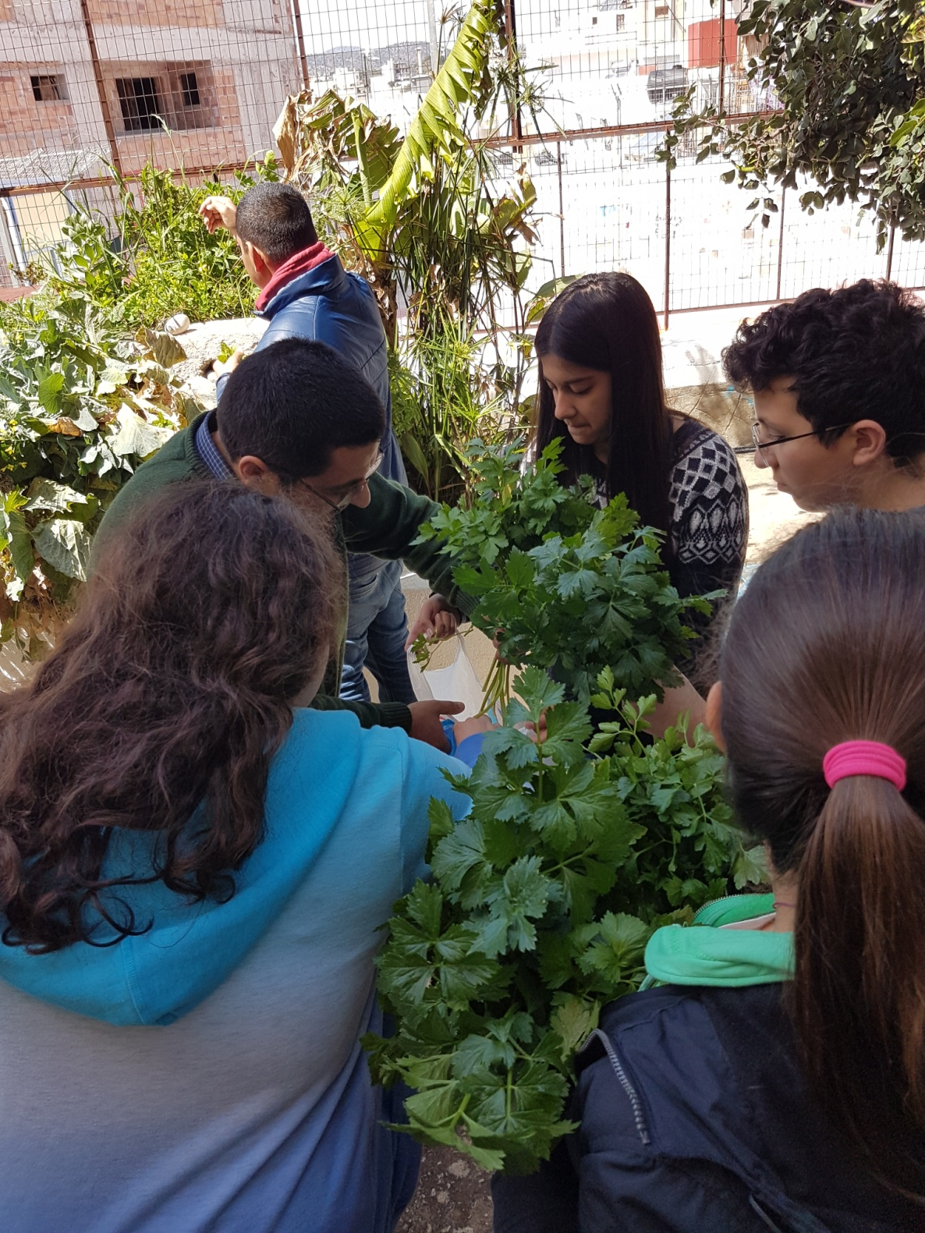
Παράλληλες δράσεις: ‘τρυγώντας’ σαλατικά για κοινωφελή ιδρύματα/κεράσματα

Slide 13
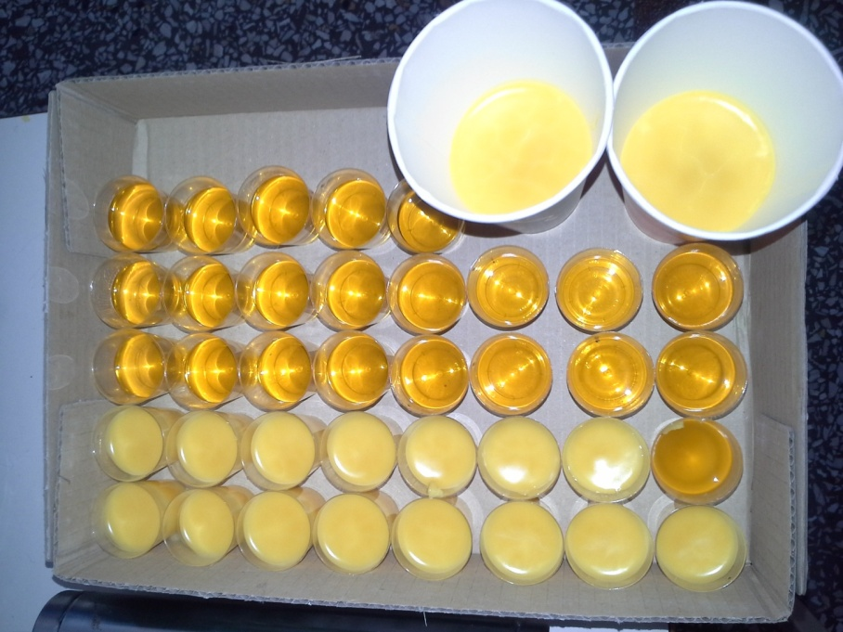
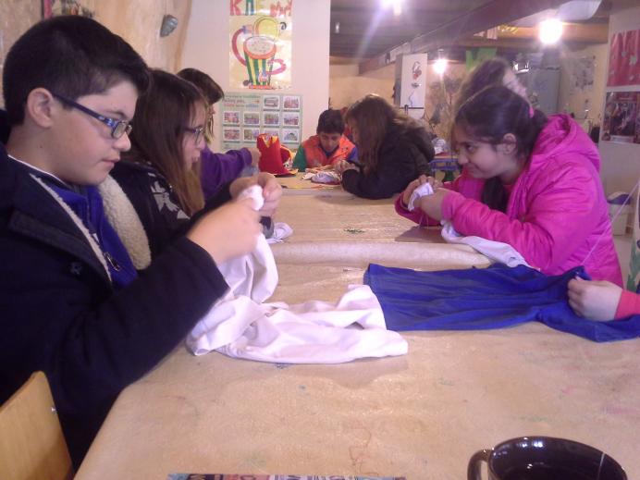
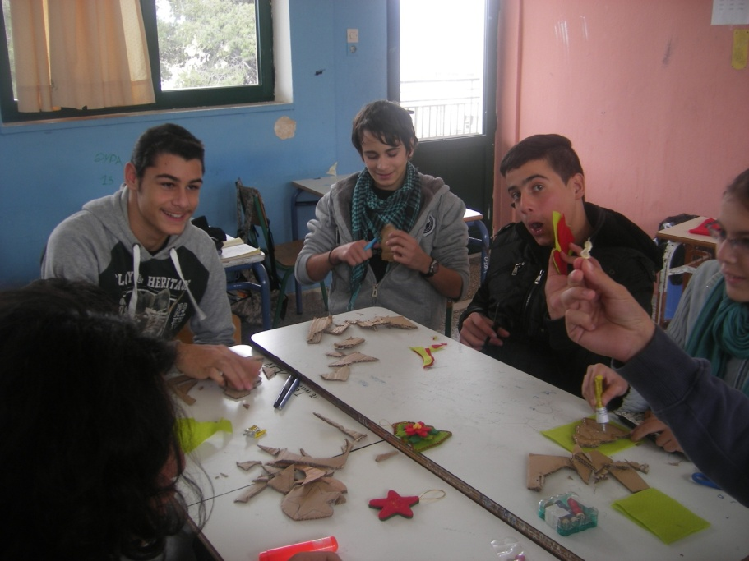
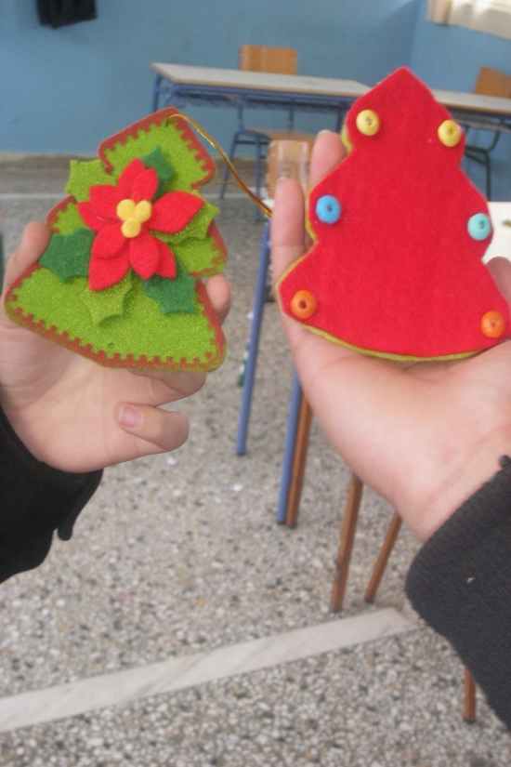
Δρούμε: Φτιάχνοντας κεραλοιφή, σαπούνι, χαρουπόμελο, δώρα αγάπης, κ.α.

Slide 14
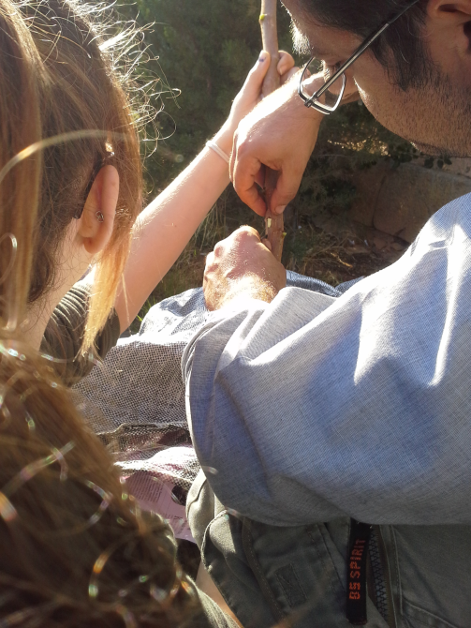
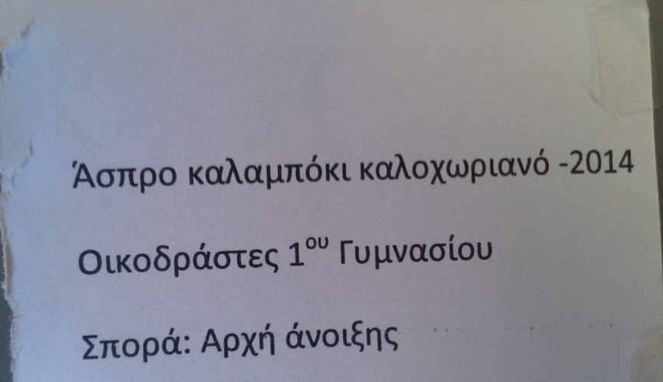
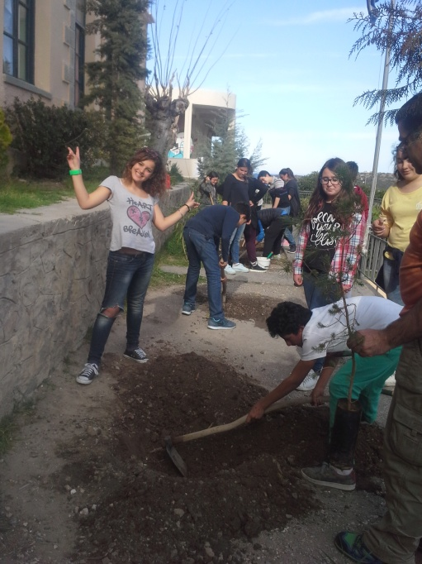
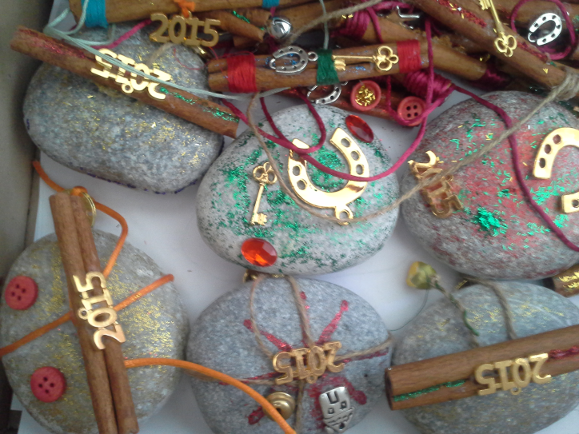
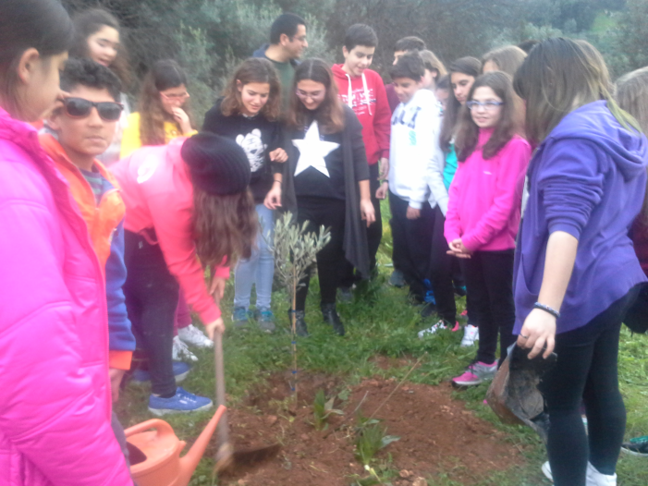
Δρούμε: Μπολιάζουμε, ‘ραβδίζουμε’ χαρούπια, φυτεύουμε, μοιράζουμε, δωρίζουμε

Slide 15
‘Μιμητές’ με βάση την ίδια πατέντα: κομποστοποιητής Blue Palace, Elounda
Μπροστινή όψη

